Slide 1


Çalışan & Makine İşbirliği ile
Veri Otomasyon Süreci
Veri Yönetimi ve Analitik Çözümler Müdürlüğü

Slide 2

İÇERİK
01
02
Sorun - Çözüm
Artılar
03
04
Sistem İşleyişi ve Teknik Detaylar
Veri Paylaşımı

Slide 3


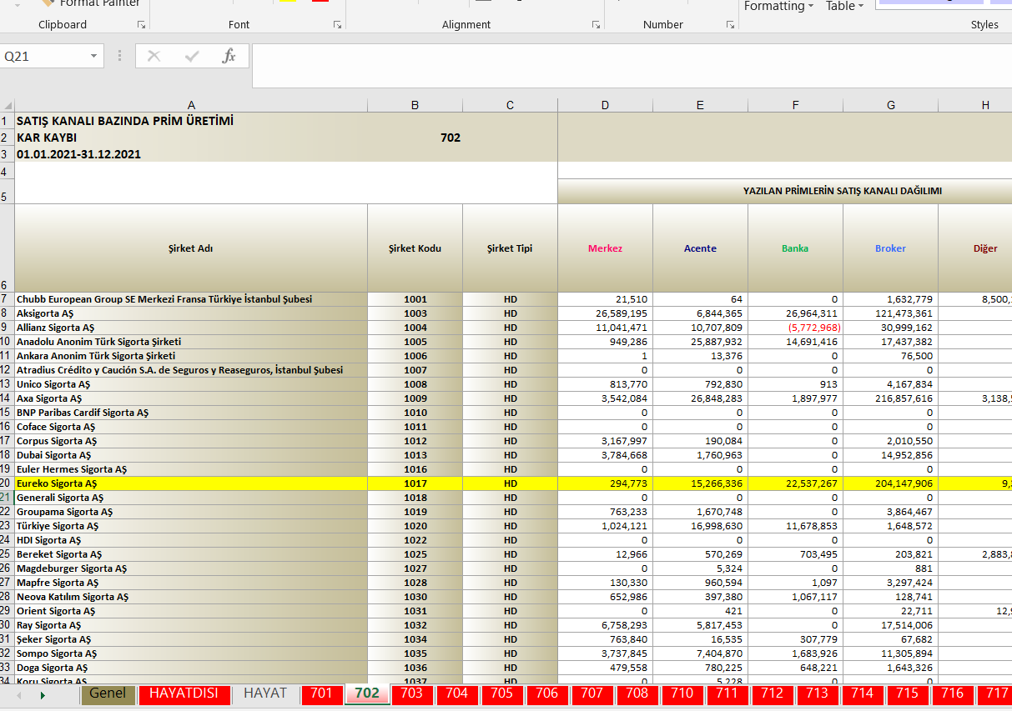
SORUN
Türkiye Sigorta Birliği her ay sektör verilerini sigorta şirketleri ve ilgili vatandaşlar için halka açık bir şekilde paylaşmaktadır. Paylaşılan format 100’den fazla satırı ve 50’den fazla sayfayı içeren bir excel dosyasıdır.
Bu formatta:
Her bir sayfa farklı anabranşı,
Her bir satır farklı Sigorta şirketini,
Her bir hücre ise ilgili şirketin kanal kırılımında yaptığı üretimi göstermektedir.
Paylaşılan bu veri şirket içi paylaşım için oldukça karışık ve görsel eksiklikler taşımaktadır, ayrıca yeni bir sigorta şirketi üretime başladığında ya da birden fazla şirket portfoyünü birleştirerek yeni bir şirket olduğunda verisel takipte çözümü zor problemler ortaya çıkmaktadır.

Slide 4
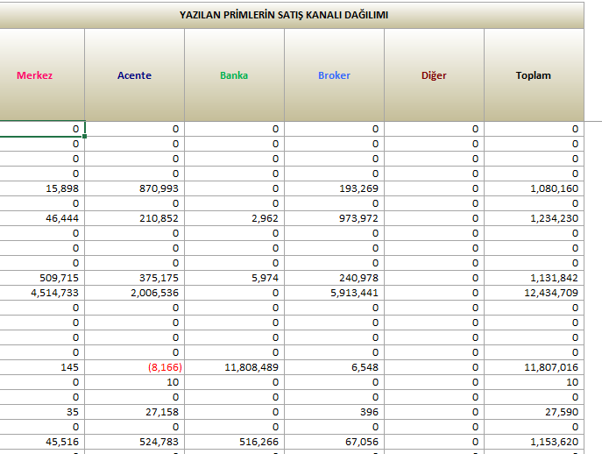
SORUN
Türkiye Sigorta Birliği tarafından datanın paylaşılma döneminin takip edilmesi, paylaşılan datanın alınıp işlenmesi ve önceki dönemler ile ilişkilendirilip üretim ivmelerinin ortaya çıkarılması bir çalışanın ayda 30 saat yaklaşık olarak 4 işgününü almaktadır.
Branş/Ana brans eklenmesi ya da isim değişimi durumlarında datanın tarihsellğini ve formatını korumak adına primlerin manuel taşıması ile oldukça yüksek eforlar harcanmaktadır. Çalışan gözünden kaçabilecek bu detaylar yanlış veri aktarımını sebebiyet verebilecek düzeydedir.

Slide 5




ÇÖZÜM

Slide 6

ÇÖZÜM
Problem çözümü için knime programlama dili kullanılmıştır. Kişiselleşmiş raporlardan kurumsal bilgi yapısına geçmek amacı ile geliştirilen knime akışı manuel müdahale gerektirmeden veriyi işleyip database tablolarını besleyerek dashboardlara veri aktarmaktadır. Burada harcanan zaman saniyelerle ölçülebilecek kadar düşürülmüştür.
KNIME AKIŞ AŞAMALARI
1-Öncelikle sistemde bulunan sigorta şirketlerine ait verileri tarayarak güncel sigorta şirketlerini ve hangi branşlarda aktif olduklarını öğrenmektedir.
2-Anabraş- Brans matrisini öğrenmek için son yıldaki üretimleri taramaktadır. Yeni bir brans/anabranş eklenmiş ise üretim takibini yeni yapıya göre yapmaktadır.
3-Şirket adı ve şirket kodu eşleşmesinden yararlanarak şirket yeni ise veriyi takip eden ekibe bilgi vermekte ve bu şirket üretimlerini de takip etmeye başlamaktadır.
4-Şirket adı değişmiş ya da birden fazla şirket birleşmiş ise veriyi konsolide ederek yaptığı adımlar hakkında kullanıcıyı bilgilendirmektedir.
5-Her bir aksiyon ve karar adımında kullanıcıdan girdi değerlerini alarak akışta kullanıp çıktı üretmektedir.
6-Üretilen çıktı tüm Anadolu Sigorta çalışanları ile paylaşılmaktadır.

Slide 7
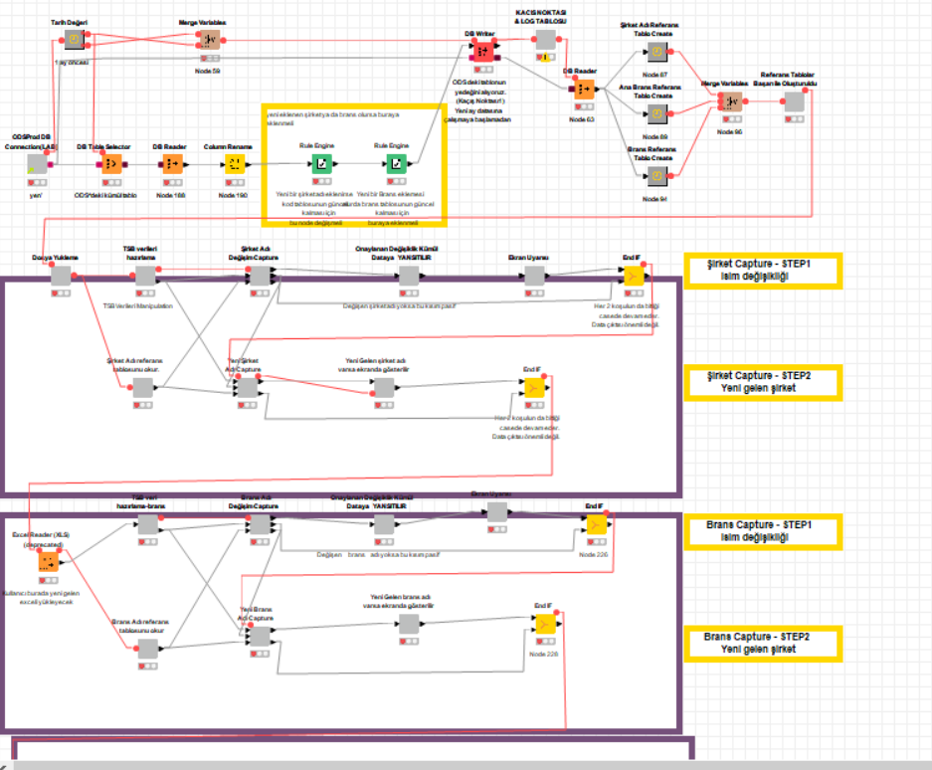
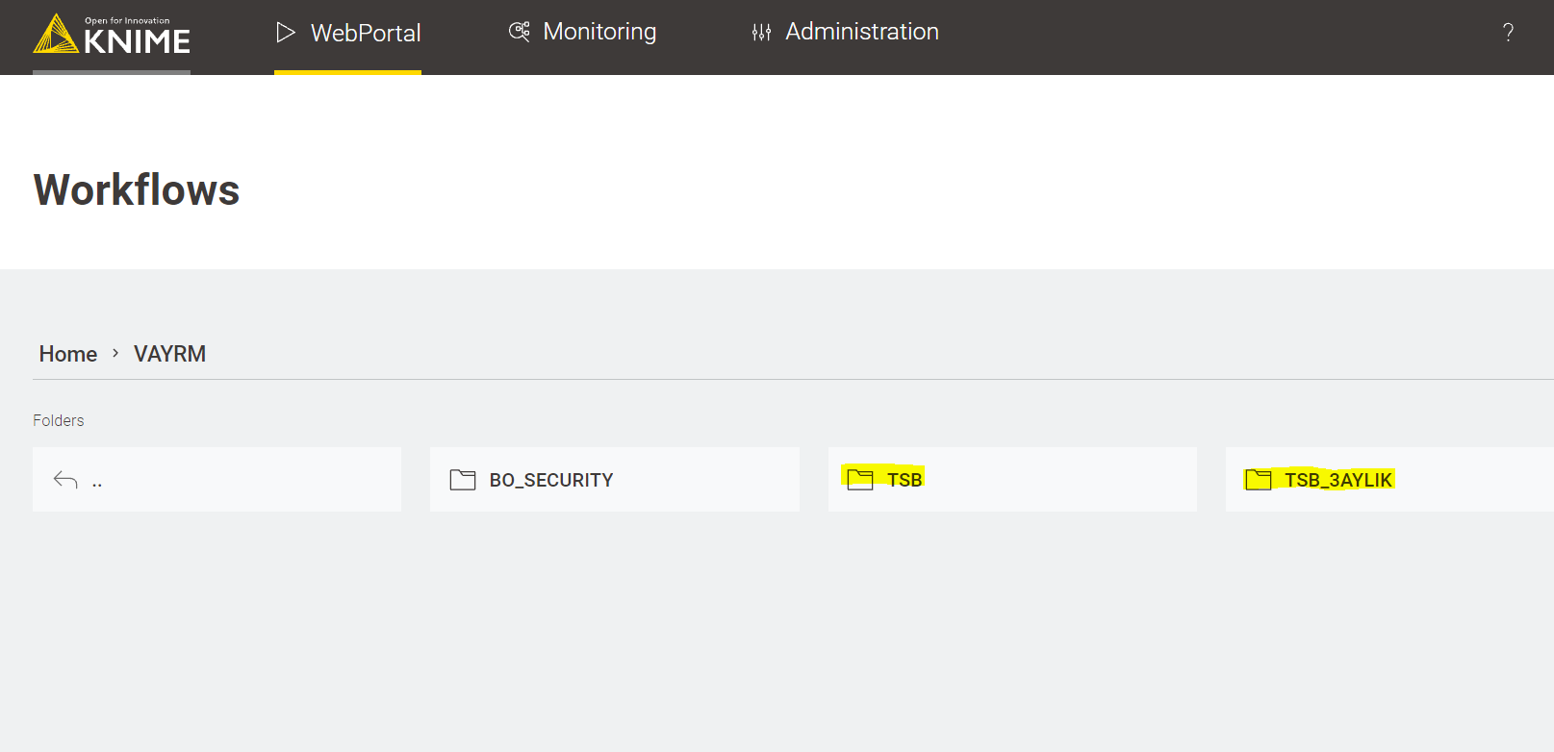
Knime Akışı
Akış webportal üzerinden tetiklenmektedir.

Slide 8
ARTILAR
Zaman kaybını önlemekte ve gereksiz iş yükünü ortadan kaldırmaktadır.
1
Yılda yaklaşık 340 saat /yıl efor tasarrufu sağlamaktadır.
2
Kişiselleşmiş raporlardan kurumsal veri yapısına geçilmektedir.
3
TSB ile eş zamanlı olarak sektör verileri Anadolu Sigorta çalışanları ile paylaşılmaktadır.
4
Veride meydana gelen değişiklikleri loglamaya imkan sağlamaktadır.
5
WEB PORTAL ekranı ile desteklenen çalışma, son kullanıcı için oldukça kolay bir ekran ile yönetilmektedir.
6

Slide 9


İŞLEYİŞ VE DETAYLAR

Slide 10

Akışın Hazır Olması Gereken Senaryolar
ŞİRKET ADLARI
1-Şirket Adı Değişikliği
2-Yeni Bir Şirket eklenmesi
BRANS
1-Branş Adı Değişikliği
2-Yeni Bir Branş eklenmesi
ANABRANS
1-Anabranş Adı Değişimi
2-Yeni Bir Anabrans eklenmesi
AKIŞIN TÜM SENARYOLARA CEVAP VEREBİLDİĞİ TEST EDİLMİŞTİR

Slide 11
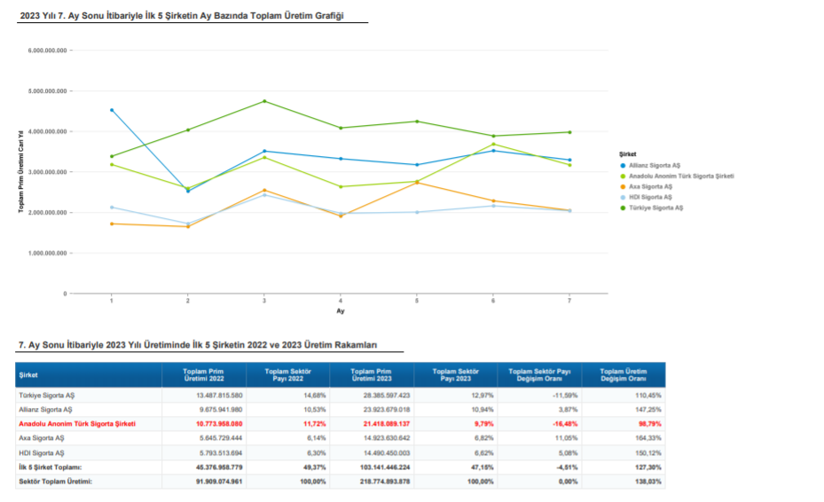
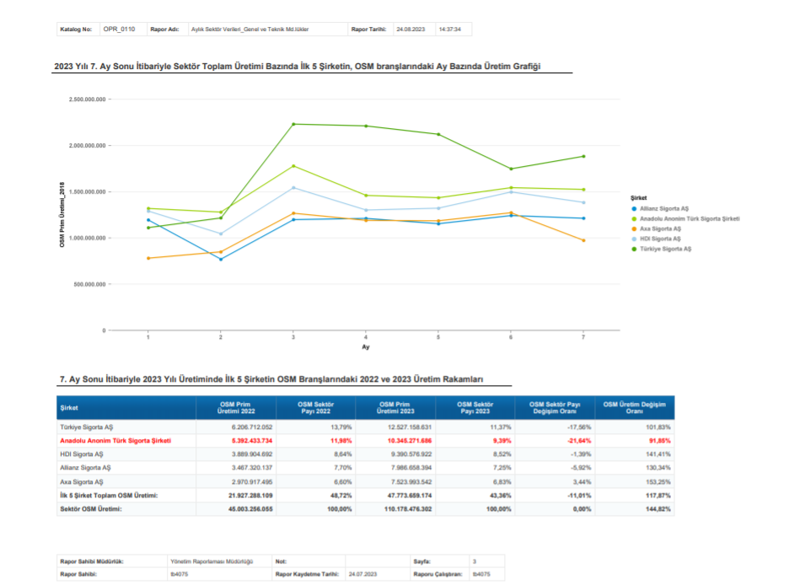
Çıktı Tabloları
SİGORTA ŞİRKETLERİNİN
ÜRETİMLERİ
SEKTÖR PAYLARI
SEKTÖR PAYI DEĞİŞİM ORANLARI
GÖSTERİLMEKTEDİR.
*Temsil için toplam üretim ve OSM brans üretim grafikleri koyulmuştur.

Slide 12



Teşekkürler

